Slide 1
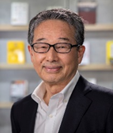
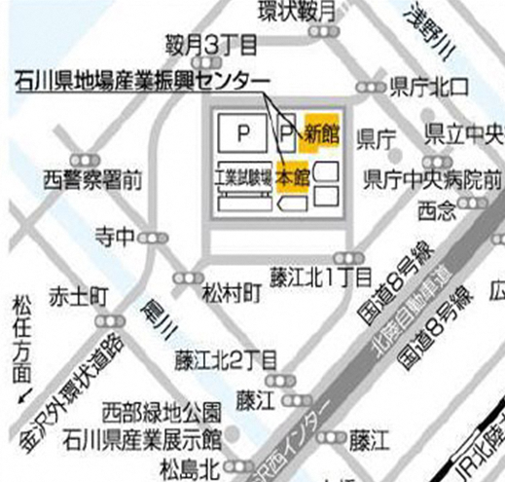
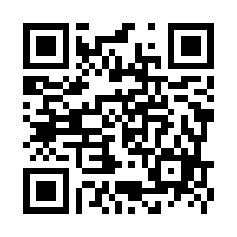
スマートエスイーIoT/AI石川スクール
CDO※育成研修:全１０日
申込締切：６月２５日(火)
※Chief Digital Officer（最高デジタル責任者）
・経営におけるデジタル化の必要性を理解
・デジタル技術を活用した経営戦略の策定方法を学習
することで、DXの推進役（CDO）を目指すことが可能です！
対象者
デジタル化・DXを進めるにあたり社内で推進役となる経営者層
（社長、役員、事業部長等） ２０名程度（先着）
期間
令和6年7月11日（木）～11月7日（木）の期間中で全10回
※日時等の詳細は裏面カリキュラムを参照ください
会場
石川県地場産業振興センター本館 第５研修室
受講料
２５，０００円/名
横屋 俊一 氏
【 参加申込書】
貴社名
所在地 | 〒
TEL |  | FAX
参加者 | ふりがな |  | 所属･役職
 | 氏 名
 | E-Mail
※会場の都合のため１社１名様限りでお願いいたします。
【 会 場 周 辺 】
【 申込み及び問合せ先】
申込書に所定事項をご記入の上、ＦＡＸまたは電子メール、あるいはWEBにてお申込み下さい。
※WEBでのお申込みの場合は、こちらのQRコード
を読み取って頂き、お申込み下さい
〒920-8580 石川県金沢市鞍月1-1
石川県商工労働部産業政策課 産業デジタル化支援グループ
担当：繁田（はんだ）
ＴＥＬ：（０７６）２２５－１５１９
ＦＡＸ：（０７６）２２５－１５１４
Mail ：syoukou@pref.ishikawa.lg.jp
「スマートエスイーIoT/AI石川スクール」運営コンソーシアム

Slide 2
カリキュラム
日時・会場
講義内容（予定）
講師
7/11 (木) 9:00～17:30 | 【開講式／オリエンテーション】 【BMCによる自社のビジネスモデル（As-Is）】 【ビジネスゲームで学ぶ「ITを経営の力とするポイント」】
7/25(木) 14:00～16:00 | 【オープンセミナー＆対談】 ～DX認定企業の事例にみるDXへの向かい方～ ・優秀賞 創ネット（株）福岡県 ・優秀賞 （株）ヤマサ 長野県
7/30(火) 9:00～17:30 | 【ＩＴ経営とは】 【ＩＴ経営推進プロセスガイドライン】 【変革認識プロセス】
7/31(水) 14:00～16:00 | 【（仮）最新のＩＴ技術に関する講義】 ※フルオンラインにて実施
8/20(火) 9:00～17:30 | 【経営戦略プロセス】 ①企業理念・使命の確認と 経営環境情報収集・分析 ②あるべき姿の構築
8/21(水) 9:00～17:30 | ③あるべき姿の構築 ④経営リスクの評価と対応 ⑤経営戦略策定
9/3(火) 9:00～17:30 | ⑥経営戦略の展開 【業務改革プロセス】 【ＩＴ戦略プロセス】
9/4(水) 9:00～17:30 | 【ＩＴ資源調達ステップ】 【ＩＴ導入ステップ】 | ITコーディネータ協会 横屋 俊一氏
10/1(火) 9:00～17:30 | 【ＩＴサービス利活用ステップ】 【持続的成長認識プロセス】 【自社ビジネスモデル変革】
11/7(木) 9:00～17:30 | 【変革マネジメントプロセス】 【情報セキュリティ】 【自社のビジネスモデル（To-Be）のプレゼン】 【研修のまとめ】
①
ITコーディネータ協会 横屋 俊一 氏
藤岡 友樹 氏
②
ITコーディネータ協会 横屋 俊一氏
認定企業 代表者
支援ITC
③
ITコーディネータ協会 横屋 俊一氏
④
早稲田大学 招聘研究員
山戸 昭三氏
⑤
ITコーディネータ協会 横屋 俊一氏
⑥
⑦
ITコーディネータ協会 横屋 俊一氏
武石 ゆかり氏
⑧
⑨
ITコーディネータ協会 横屋 俊一氏
⑩
ITコーディネータ協会 横屋 俊一氏
宮永 博文氏

